Slide 1

STR מצגת
המרכז לטיפולי שיניים וקוסמטיקה
ד"ר עמאשה
מציגים: אור דסה ואסף קדם

Slide 2
תוכן עניינים
מטרת המצגת / מסמך STR
תיאור האתר הנבדק
שיטת העבודה
סוגי הבדיקות שנעשו
לוח זמנים בתרשים גאנט
מסקנות והמלצות
תוצאות וסטטיסטיקות
מפת אתר
תקלות

Slide 3
מטרת המצגת
ותיאור האתר הנבדק
סיכום תוצאות הבדיקות (מה נבדק, מהן התוצאות)
סיפוק ערך מוסף המבוסס על התוצאות הללו (גרפים וסטטיסטיקות)
ניתוח סיכונים
תוצאות מסמך זה מאפשרות למשתמש / מנהל הפרויקט לקבל החלטה האם להעביר את המערכת לשלב הבא – עדכון גרסה חדשה לאתר.

Slide 4
מטרת המצגת
ותיאור האתר הנבדק
סוג האתר:
אתר זה הינו אתר תדמית למרפאות השיניים של ד"ר עמאשה.
למי מיועד האתר:
לקוחות פוטנציאלים אשר מחפשים מידע לגבי רפואת שיניים ואסתטיקה
מה מטרת האתר:
נועד להציג מידע לחשוף ולהפנות לקוחות חדשים אל מרפאות השיניים של ד"ר עמאשה

Slide 5
שיטת העבודה
העדר מסמך אפיון של אתר האינטרנט
בדיקות Exploratory Testing בשילוב עם Check List
הבדיקות יבוצעו אך ורק על סביבת Client Side Testing
Server Side Testing
הבדיקות שנעשו הן בדיקות ידניות

Slide 6
הבדיקות שנעשו
בדיקות GUI – תצוגת האתר, פונטים, שדות טקסט, כפתורים
בדיקת פונקציונאליות – פעולות עיקריות באתר; מעבר בין דפים, צפייה במידע ותמונות, השארת פרטי התקשרות
Usability-שימושיות האתר למשתמש, האם הוא מובן וידידותי
Compatibility- התאמה לדפדפנים שונים
בדיקות Regression

Slide 7
הבדיקות שלא נעשו
Accessibility
Boundary values
C.R.U.D
Maintainability – מכיוון שהבדיקות מבוצעות כ- Client side testing לא ניתן לבצע בדיקות אלו
Survival and recovery - מכיוון שהבדיקות מבוצעות כ- Client side testing לא ניתן לבצע בדיקות אלו
Security – מכיוון שהבדיקות מבוצעות כ- Client side testing לא ניתן לבצע בדיקות אלו

Slide 8
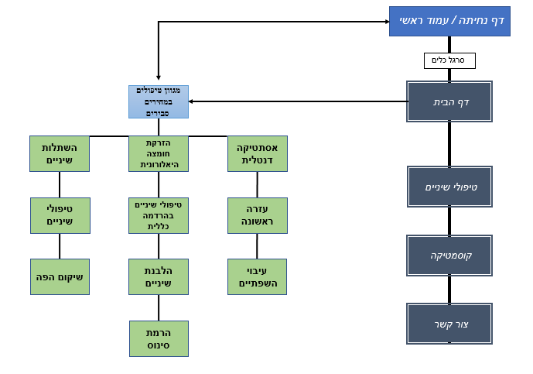
מפת אתר

Slide 9
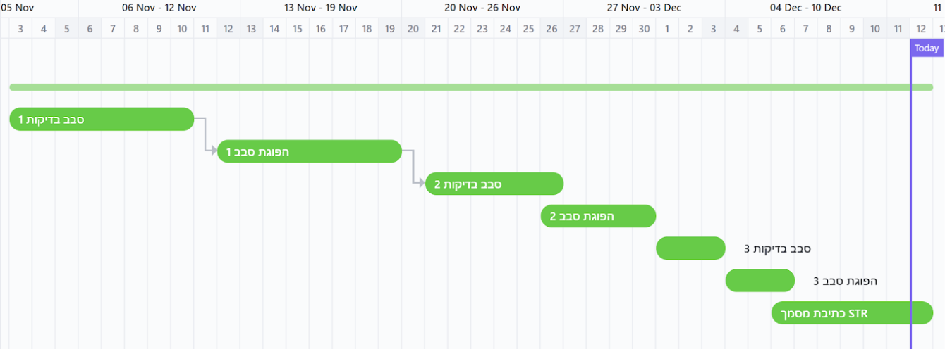
לוח זמנים בתרשים
גאנט

Slide 10
תקלות
תקלה קריטית -
נפילת מערכת/תת-מערכת או כאשר התהליך הנבדק אינו מתבצע בצורה תקינה וגורם
לנזק בתהליכים אחרים או לשיבוש/אובדן נתונים או נפילת פונקציה מרכזית ועיקרית
אשר לא מאפשרת המשך עבודה.
תקלה גבוהה -
הפונקציה/תהליך הנבדק אינו מתבצע בצורה תקינה אך אינו גורם נזק
לפונקציות/תהליכים אחרים או לנתונים, ניתן לעקוף את התקלה ע"י תיקון מקומי,
ולהמשיך עבודה רציפה.
תקלה בינונית –
הפונקציה/תהליך הנבדק אינו מתבצע בצורה תקינה אך אינו גורם נזק
לפונקציות/תהליכים אחרים או לנתונים, לדוגמא קבלת הודעת שגיאה לא נכונה.
תקלה קלה –
כאשר התהליך אינו נפגע אך צריך לשפרו, לדוגמא פעולה קוסמטית במסך, שגיאות כתיב.
Critical
Medium
Minor
High

Slide 11
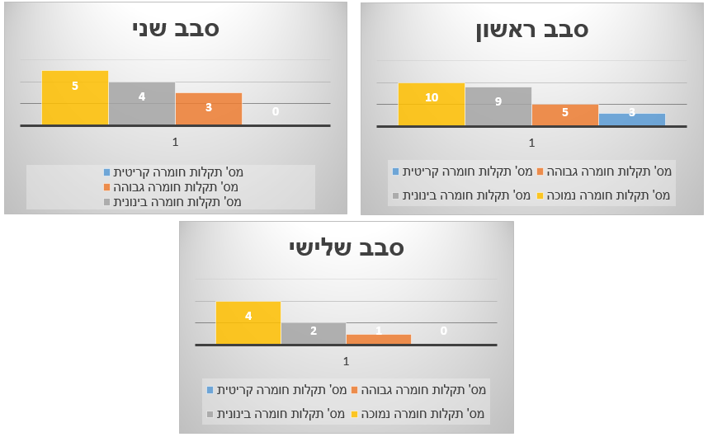
תוצאות וסטטיסטיקות
הגרף הנ"ל מציג את מספר התקלות ברמות החומרה השונות במהלך סבבי הבדיקות השונים

Slide 12
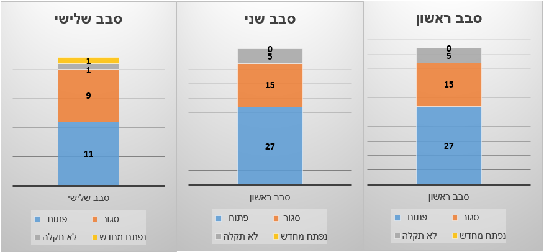
תוצאות וסטטיסטיקות
הגרף הנ"ל מציג את מספר התקלות לפי סטאטוסים שונים במהלך הסבבים השונים

Slide 13
מסקנות והמלצות
נמליץ דבר ראשון, ע"פ הנדרש בחוק להוסיף הנגשה לבעלי מוגבלויות באופן מידי
נמליץ לשנות את צבע רקע האתר לצבע יותר בהיר המקל על הצפייה
נמליץ להוסיף שפות נוספות לאתר; רוסית, ערבית, אנגלית
נמליץ להוסיף כפתור 'אחורה' לחזרה נוחה לעמוד הקודם
נמליץ להוסיף סרגל חיפוש
נמליץ להוריד עומס ולייצר תפריט בצורת Drop down list
נמליץ להקפיד על מלל תקין ללא שגיאות כתיב
נמליץ להוסיף מידע על אנשי הצוות במרפאה + תמונות
נמליץ להוסיף מידע על טיפולי הקוסמטיקה הזמינים ללקוחות המרפאה
נמליץ להוסיף מפת אתר

Slide 14
תודה רבה!

